Slide 1
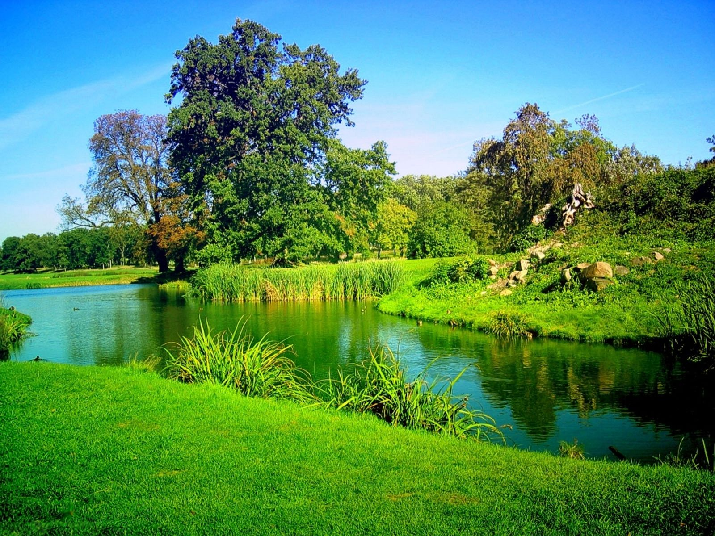
স্বাগতম

Slide 2
পরিচিতি
এ,কে,এম মাসুদুজ্জামান
প্রভাষক, সমাজবিজ্ঞান
সরকারি ইন্দুরকানি কলেজ
ইন্দুরকানি, পিরোজপুর।

Slide 3
পাঠ পরিচিতি
শ্রেনীঃ দ্বাদশ
বিষয়ঃসমাজবিজ্ঞান দ্বিতীয় পত্র
অধ্যায়ঃ চতুর্থ
পাঠঃ ৭

Slide 4
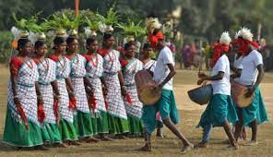
নিচের ছবিগুলোর দিকে লক্ষ্য করো…

Slide 5
আজকের পাঠ
সাঁওতাল উপজাতির জীবনযাপন প্রণালী।

Slide 6
সাঁওতাল
বাংলাদেশে বসবাসরত মনিপুরী নৃগোষ্ঠী ঐতিহ্যে লালিত জীবনধারায় নিজেদের নির্দিষ্ট সাংস্কৃতিক পরিমণ্ডলে গড়ে তুলেছে। আধুনিক সভ্যতার জীবনপ্রবাহ তাদের ঐতিহ্যবাহী জীবনধারাকে ব্যহত করতে পারেনি।

Slide 7
নামকরণ: মনিপুরিরা আসামের পাদদেশে অবস্থিত মনিপুর রাজ্যের মানুষ। মনিপুরী ও মনিপুর এর নামকরণের আদি কাহিনীতে দেখা যায় , বিষ্ণুপ্রিয়া মণিপুরী দের মাঝে প্রচলিত অসমিয়া ও বাংলা ভাষার সমন্বয়ে মনি বা রত্নের আলোকপ্রাপ্ত জাতি হিসেবে মনিপুরী এবং স্থান এর ক্ষেত্রে মনিপুর নামকরণ করা হয়েছে।

Slide 8
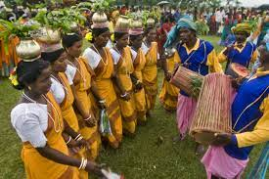
উৎপত্তি : নৃবিজ্ঞানী দের মতে, সাঁওতালরা অস্ট্রালয়েড নরগোষ্ঠীর অন্তর্ভুক্ত ।

Slide 9
অবস্থান ও জনসংখ্যা : বাংলাদেশের রাজশাহী, নওগা , চাঁপাইনবাবগঞ্জ,নাটোর ও দিনাজপুর জেলার অধিকাংশ সাঁওতাল বাস করে ।১৯৩১ সালের শুমারি অনুযায়ী বর্তমান বাংলাদেশ অংশে সাঁওতালদের সংখ্যা ছিল ৭৯৬৬৫৬জন । ১৯৪১ সালে এর সংখ্যা বৃদ্ধি পেয়ে দাঁড়ায় ৮২৯০২৫ জন। ১৯৯১ সালের আদমশুমারি অনুযায়ী বাংলাদেশের সাঁওতালদের সংখ্যা ২,০২,১৬২ জন।

Slide 10
নর গোষ্ঠীগত পরিচয় : সাঁওতালদের দেহের উচ্চতা মাঝারি ধরনের । এদের মুখ গহবর বড় , এর রং গাঢ় বাদামি , আবার কেউ কেউ কালো রংয়ের । মাথার খুলি গোল, নাক চ্যাপ্টা। চুল কালো ও কোঁকড়ানো, পুরুষের মুখে দাড়িগোঁফ রয়েছে।

Slide 11
ভাষা : সাঁওতালদের ভাষা austro-asiatic ভাষাভিত্তিক জনগোষ্ঠীর অন্তর্গত । আশুতোষ ভট্টাচার্যের মতে, সাঁওতালরা দোভাষী ।

Slide 12
বাড়িঘরের ধরন : সাঁওতাল পরিবারের মাটির ঘর গুলো ছোট আকৃতির এবং অধিকাংশই জন বা খড়ের তৈরি ।

Slide 13
ধর্মীয় বিশ্বাস : সাঁওতালরা মূলত বিভিন্ন দেব-দেবীর পূজা করে থাকে। সাঁওতালি ভাষায় দেবতাকে বোঙ্গা বলে ।সাঁওতালদের মধ্যে অনেকেই এখন খ্রিস্ট ধর্মের অনুসারী।

Slide 14
বিবাহ ব্যবস্থা : সাঁওতাল সমাজে বর্তমানে চার ধরনের বিবাহ প্রচলিত। সাঁওতালদের মধ্যে পুনর্বিবাহ এবং বিবাহ বিচ্ছেদের প্রচলন রয়েছে।

Slide 15
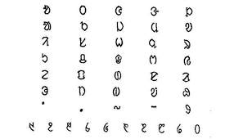
ভাষা ও শিক্ষা : সাঁওতালরা austro-asiatic ভাষাভিত্তিক জনগোষ্ঠীর অন্তর্ভুক্ত। সাঁওতালরা শিক্ষা-দীক্ষায় অনেক পিছিয়ে ।

Slide 16
খাদ্যাভ্যাস : সাঁওতালদের প্রধান খাদ্য ভাত। ঢেকি ছাটা চাল এরা খুব পছন্দ করে।এছাড়া সাঁওতালরা মহিষ, ভেড়া, ছাগল ,পাখির ডিম ,মাছ, কাঠবিড়ালি ইত্যাদি খেতে পছন্দ করেন ।মদ তাদের প্রধান পানীয়।

Slide 17
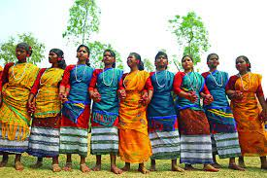
পোশাক-পরিচ্ছদ : সাঁওতালদের মধ্যে মহিলারা পর্দা নামে পরিচিত মোটা কাপড়ের এক অংশ দিয়ে শরীরের মাংস এবং অপর অংশ দিয়ে দেহের উপরিভাগ আবৃত রাখে । পুরুষরা প্রধানত দুতি ও নেংটি পরে ।

Slide 18
অর্থনীতি : সাঁওতালদের জীবিকার প্রধান উপায় কৃষিকাজ। সাঁওতাল নারী পুরুষ সকলেই কর্মঠ এবং মাঠে ময়দানে কাজ করেন।

Slide 19
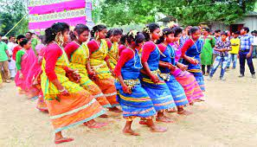
উৎসব : সোহরাই সাঁওতালদের সবচেয়ে বড় উৎসব। সাঁওতাল সমাজে বছরের বিভিন্ন সময় নানা ধরনের পূজা-পার্বণ ও উৎসব উদযাপিত হয়। সাঁওতালদের অন্যান্য উৎসবের মধ্যে রয়েছে বাহা, ছাড়া, দিবি ইত্যাদি।

Slide 20
অন্ত্যেষ্টিক্রিয়া: সাঁওতালরা মৃতদেহ আগুনে পুড়িয়ে ফেলে, কারণ তাদের বিশ্বাস এতে আত্মার শান্তি হয়।

Slide 21
একক কাজ সাঁওতালরা কোন নরগোষ্ঠীর অন্তর্ভুক্ত।

Slide 22
দলীয় কাজ : শিক্ষার্থীরা দুটি দলে ভাগ হয়ে সাঁওতাল ক্ষুদ্র নৃগোষ্ঠীর জীবনধারার উপর একটি ছক তৈরি করবে ।

